Slide 1
第三单元学习要求
小组合作学习，3-4人一组，自由组合。
课前准备废旧的卡纸、废纸、碎布、橡皮泥、纸粘土等材料，和剪刀、胶水、颜料等。
收集做贺卡、小泥人的造型。

Slide 2
传情达意的贺卡
岭南版美术13册
主讲：中山大学附属中学 田强

Slide 3
思 考
人们为什么要需要贺卡？
贺卡有哪些样式？

Slide 4
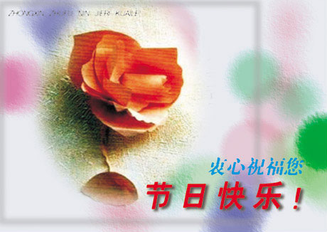

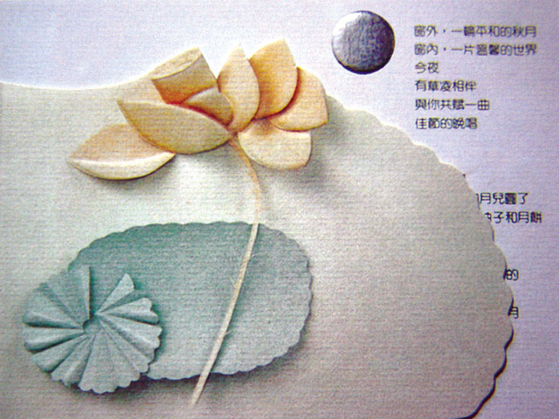

Slide 5
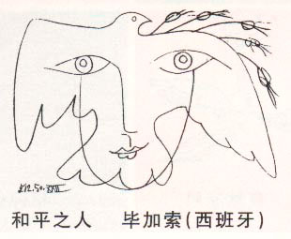
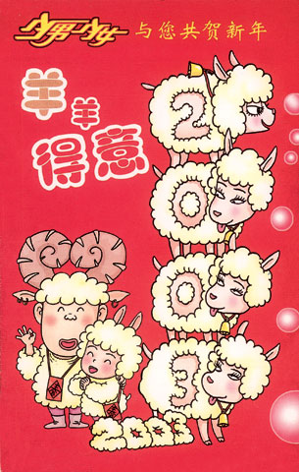

Slide 6
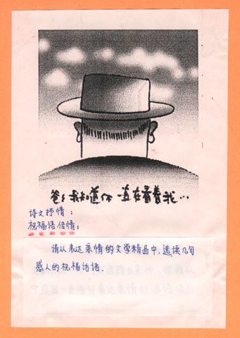

Slide 7
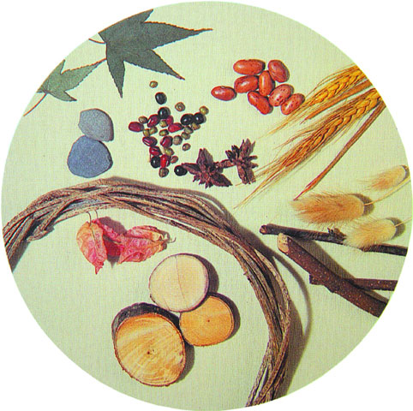
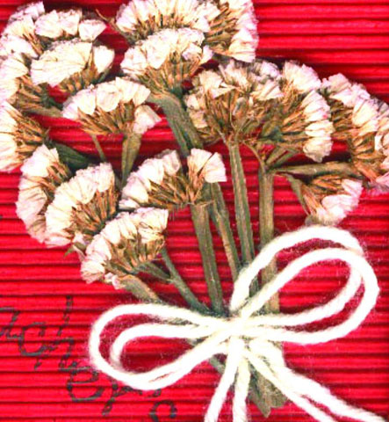

Slide 8
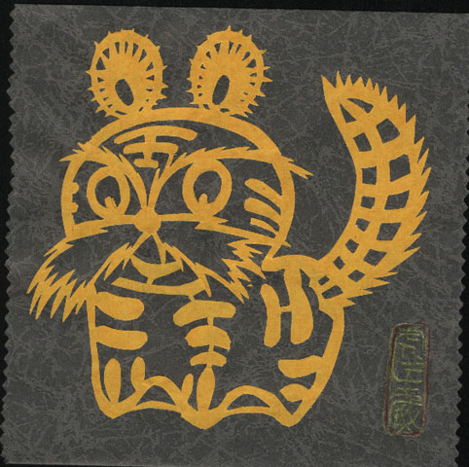

Slide 9
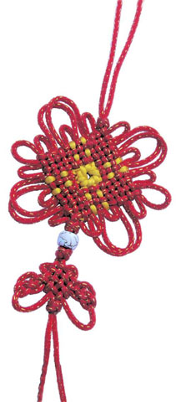
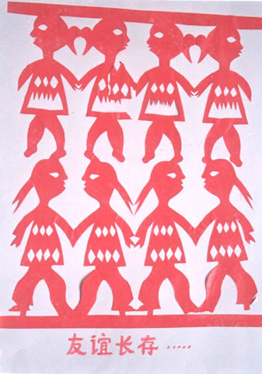

Slide 10
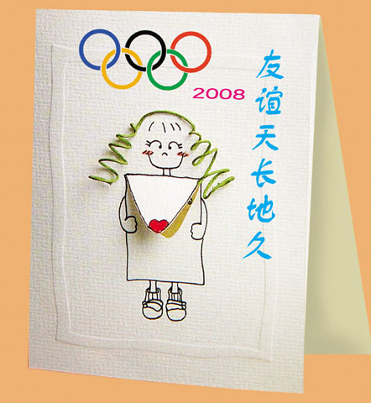
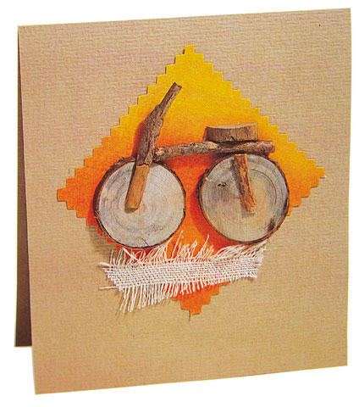

Slide 11
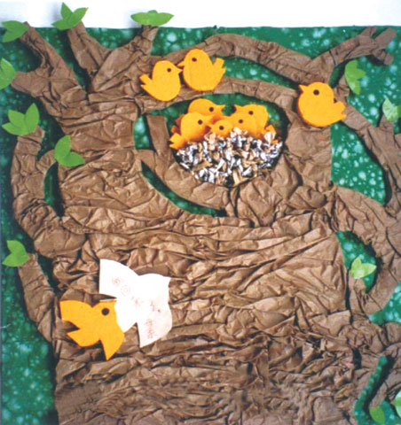

Slide 12
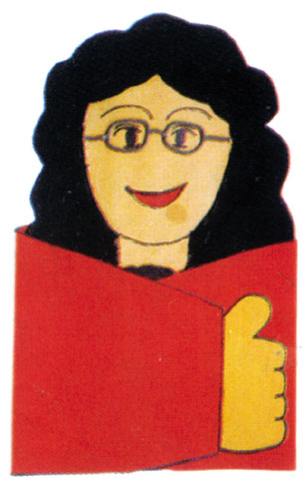
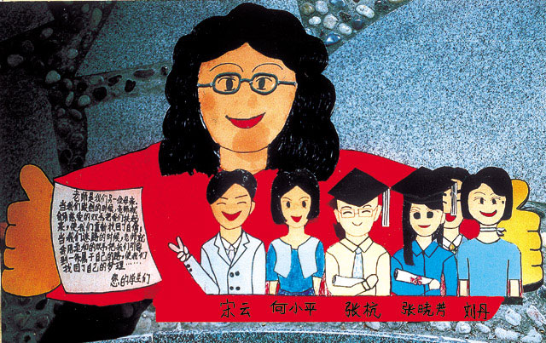

Slide 13
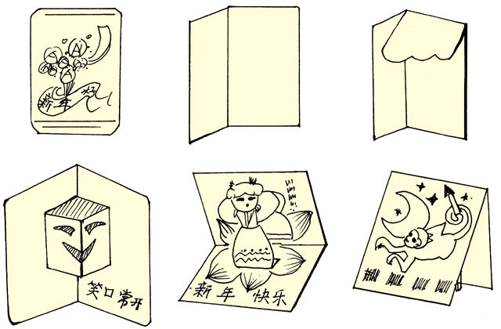
贺卡的种类
节日卡 生日卡 谢师卡 友谊卡 公关卡……
贺卡的结构形式

Slide 14
设计构思与方法
1、构思起稿，确定主题内容
确定赠贺对象（老师、同学、亲友等）；
考虑贺喜形象（动物、人物、静物、景物）；
设计整体情调（欢快、热烈、稚趣、温馨）。
2、设计形式，安排形象文字
确定纹样文字（外形、主题纹样、祝词内容）；
考虑结构形式（平面、立体）；
进行版面编排（封面、内封、封底安排）。
作业： 制作一张贺卡

